Slide 1
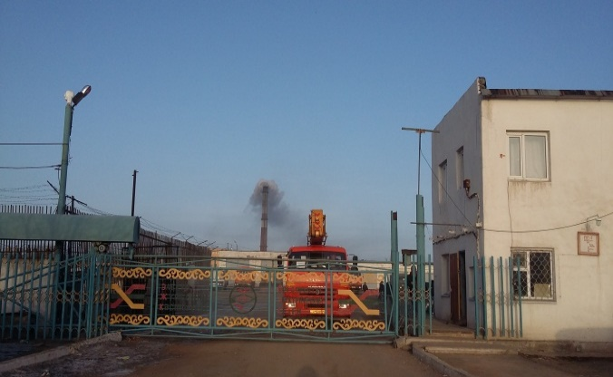

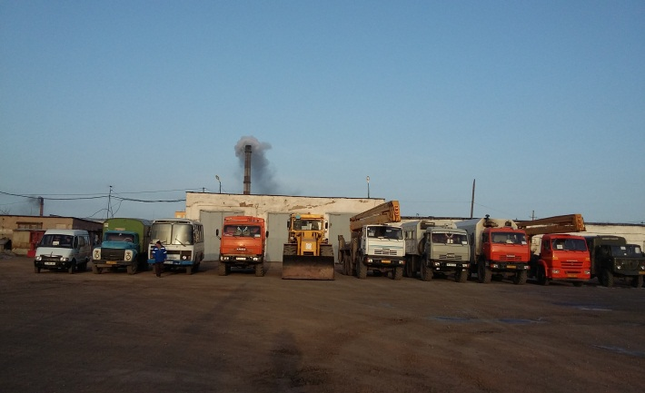
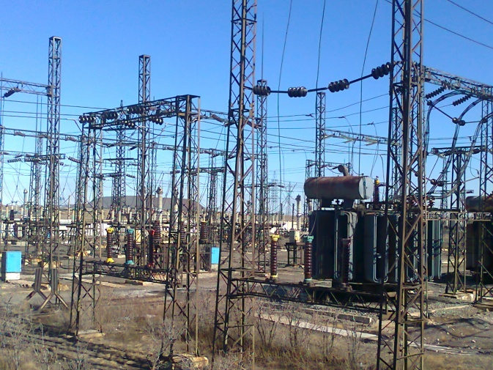
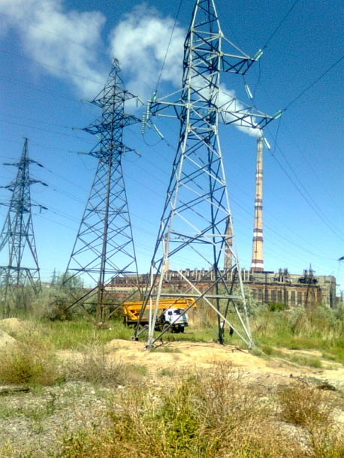
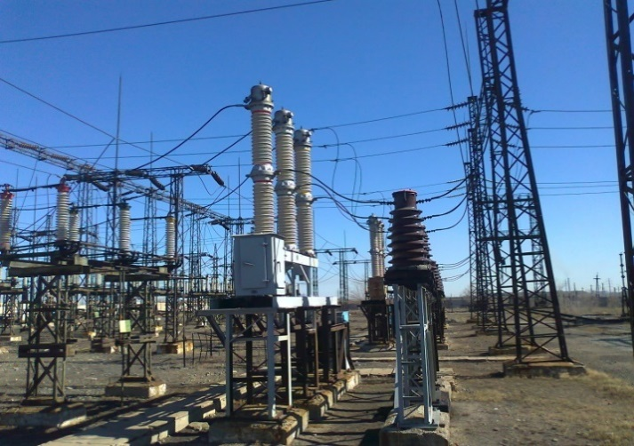
ПРЕДПРИЯТИЕ ЭЛЕКТРИЧЕСКИХ СЕТЕЙ ТОО «KAZAKHMYS DISTRIBUTION» (КАЗАХМЫС ДИСТРИБЬЮШН)

Slide 2
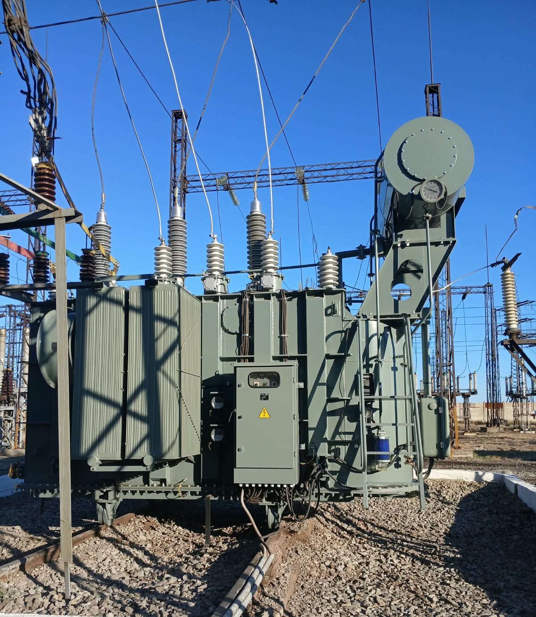
Инвестиционная программа 2026г. Предприятие Электрических сетей
Приобретение и замена: Трансформатора ТДТН-16000/110/35/6кВ на ГПП-шх.57 на сумму 299 998,84 тыс.тенге с НДС.

Slide 3
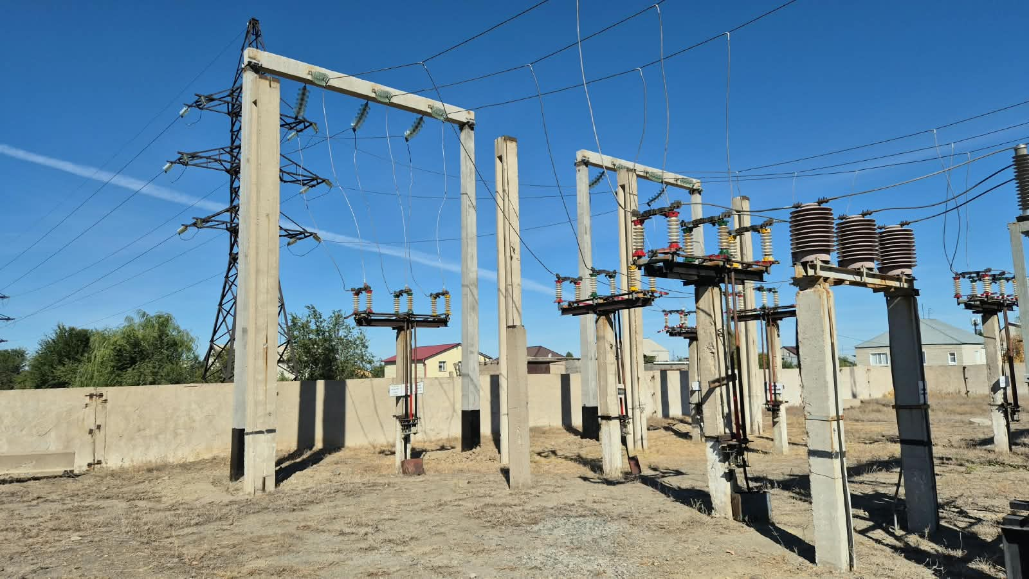
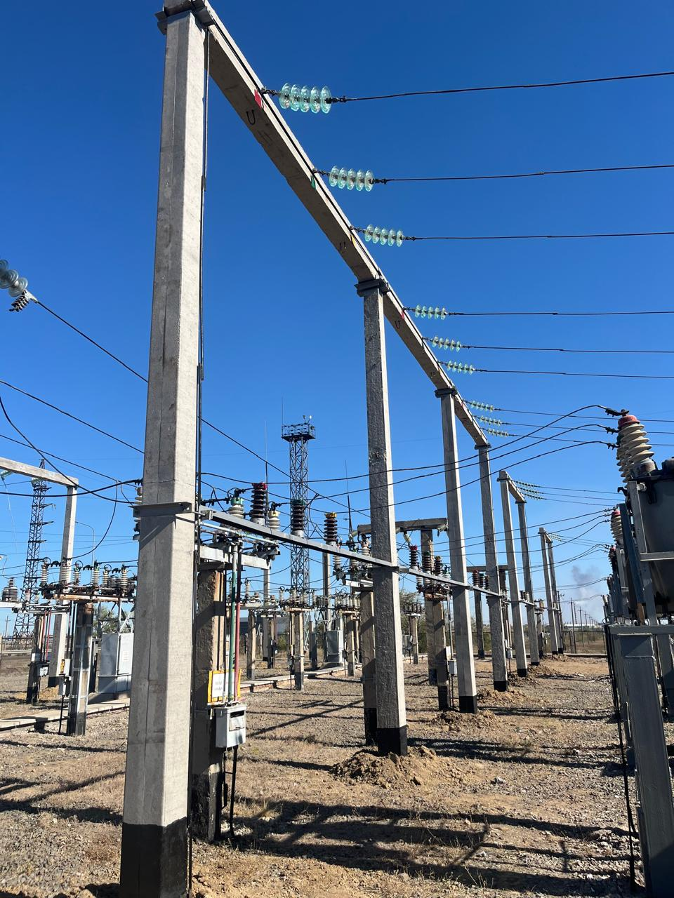
Инвестиционная программа 2026г. Предприятие Электрических сетей
Замена порталов на ЦРП-35/6кВ ЦЖЭС, ЦЖГЭС, ЦСЭС на сумму 35 869,84 тыс.тенге с НДС

Slide 4
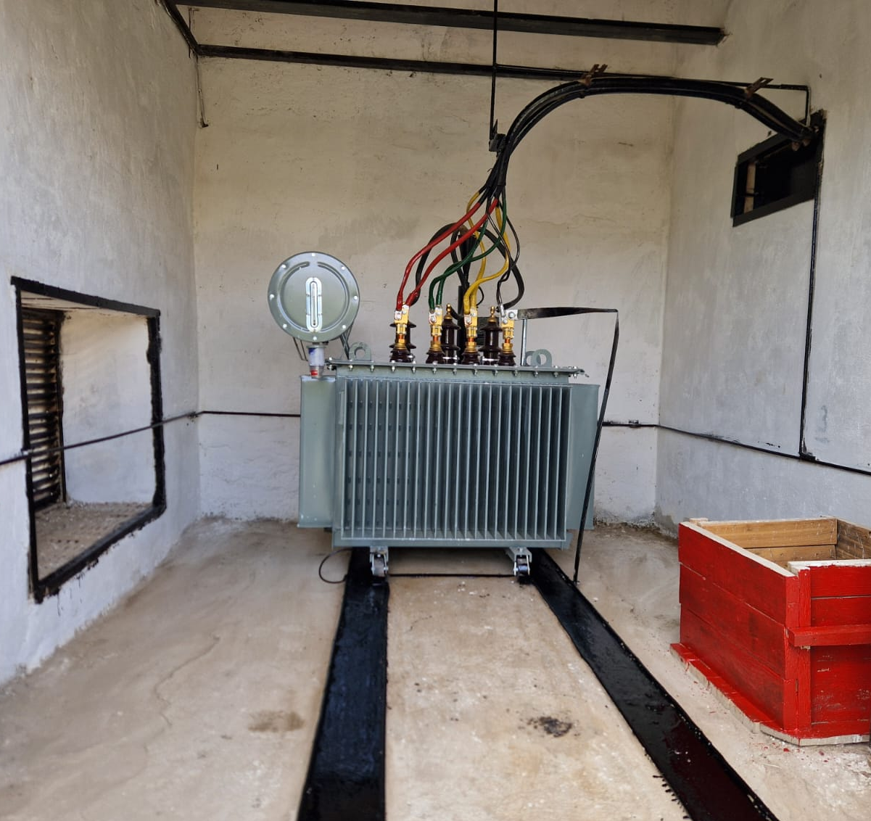
Инвестиционная программа 2026г. Предприятие Электрических сетей
Приобретение и замена: ТМ-630/10/0,4кВ РП-91кв-л, ТП-93 кв-л в количестве 2 ед-ц на сумму 10 022,400 тыс.тенге с НДС.

Slide 5
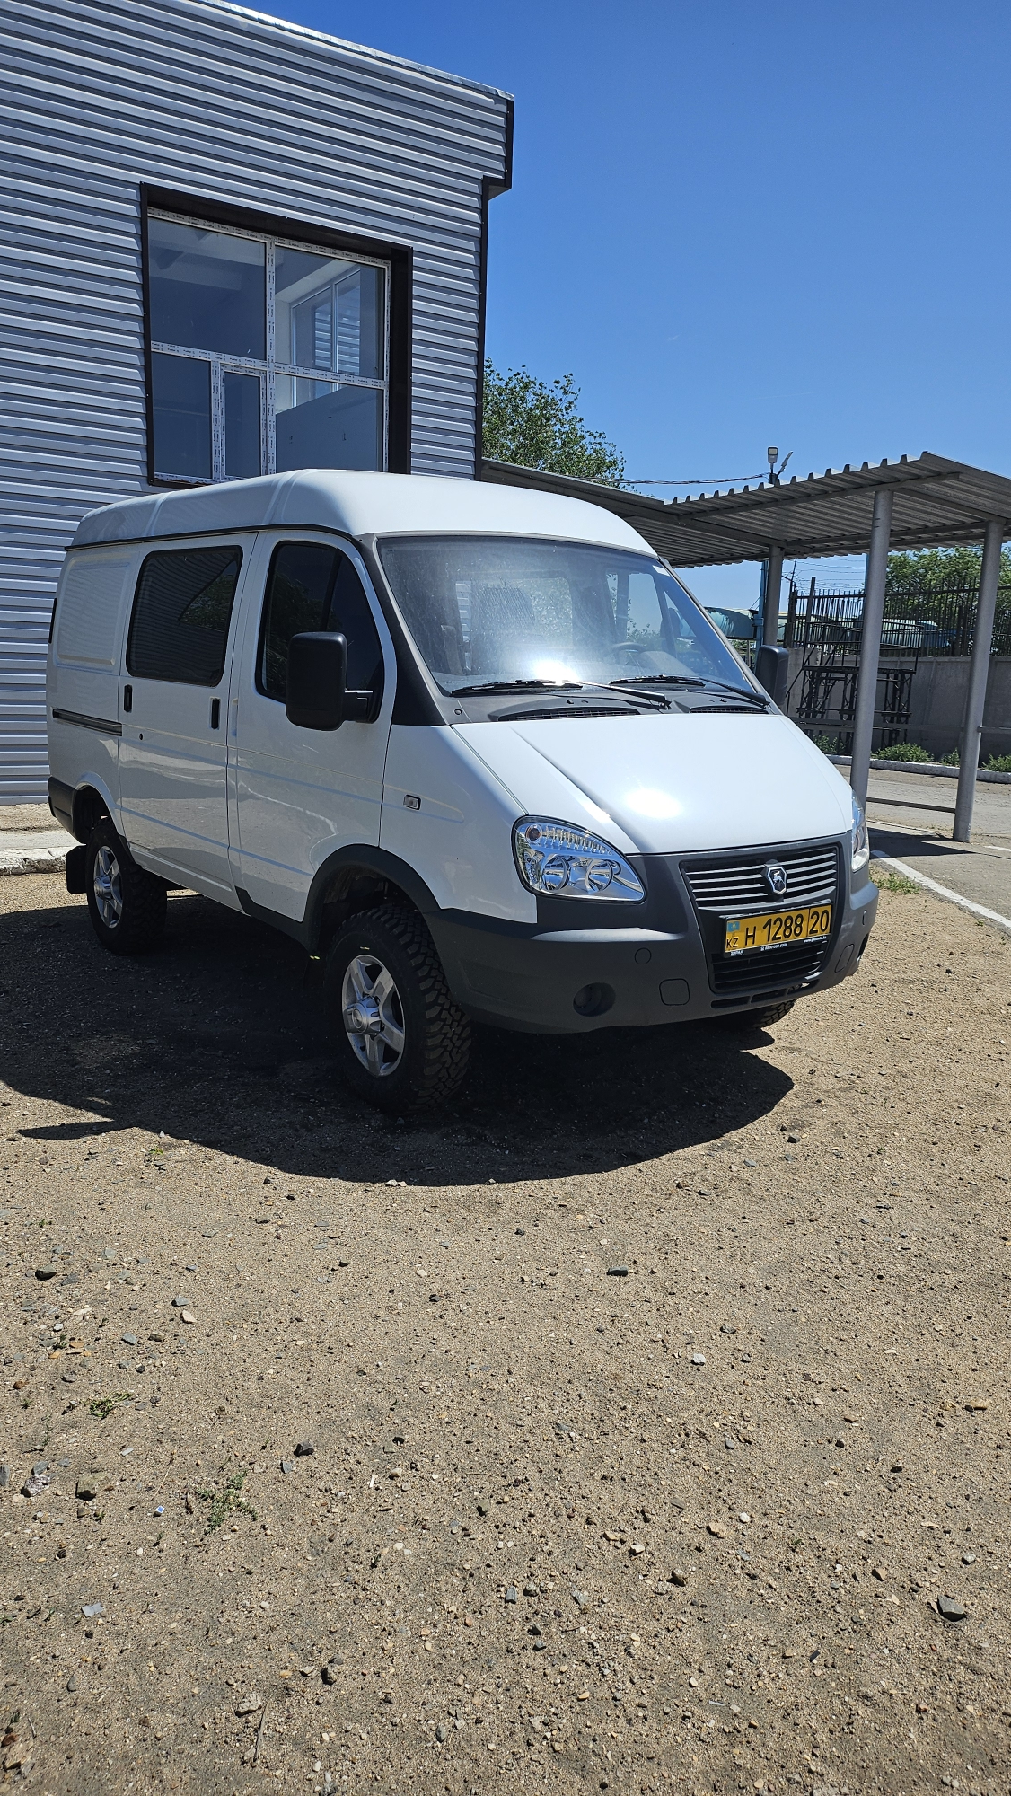
Инвестиционная программа 2026г. Предприятие Электрических сетей
Приобретение АВТОМОБИЛЯ ФУРГОН 27527, 7 МЕСТ, ОБЪЕМ 2,69Л, БЕНЗИН для круглосуточного оперативно-диспетчерского управления электрическими сетями на сумму 12 124, 00 тыс.тенге без НДС.

Slide 6
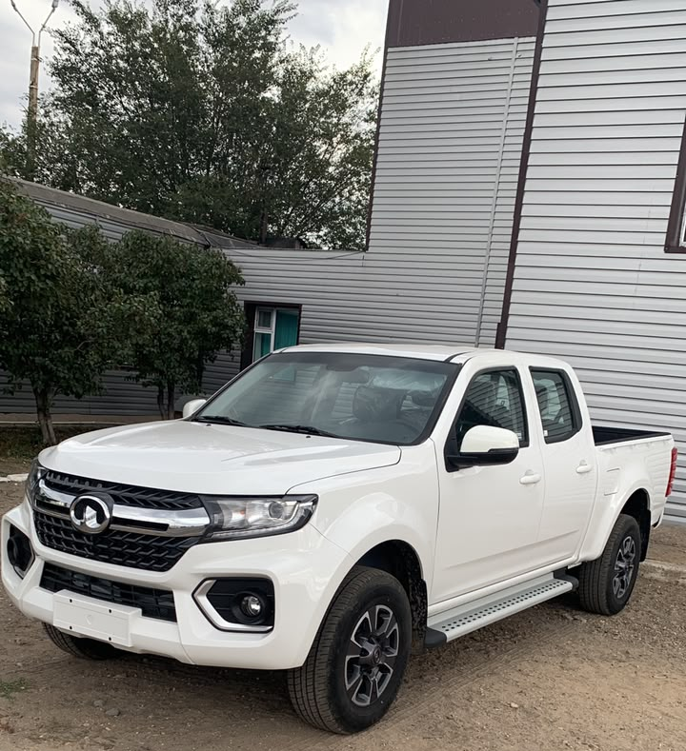
Инвестиционная программа 2026г. Предприятие Электрических сетей
Приобретение АВТОМОБИЛЬ РАМНЫЙ ПИКАП 2,4Л 4WD БЕНЗИН для оперативного выявления и ликвидации технологических нарушений в электрических сетях на сумму 18 194,400 тыс.тенге с НДС.

Slide 7
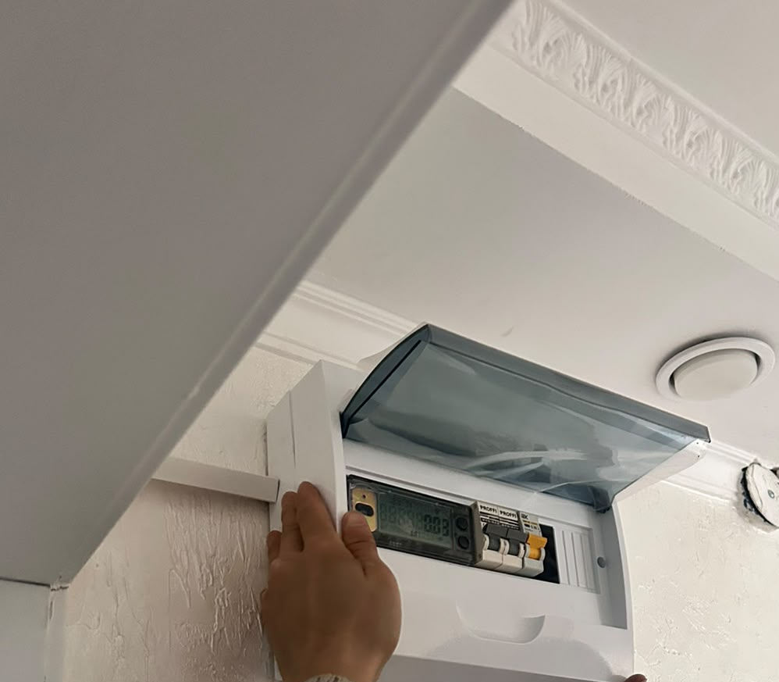
Инвестиционная программа 2026г. Предприятие Электрических сетей
Кроме того, в рамках инвестиционной программы приобретены приборы учета, передающие данные в систему АСКУЭ, для бытового сектора г.Сатпаев в количестве 5000 шт. и заключен договор на монтажа приборов учета с подрядной организацией ТОО «Жанат -2000» на сумму 357 571,817 тыс. тенге без учета НДС. На 16.10.2026г. установлено 3410 шт (68,2%) на сумму 243 863,98 тыс. тенге с НДС.

Slide 8
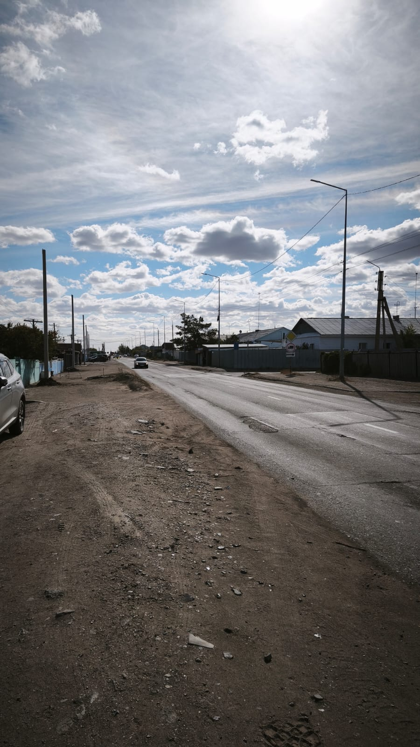
Инвестиционная программа 2026г. Предприятие Электрических сетей
Проводятся работы по капитальному ремонту с заменой голого провода на СИП, ВЛ-0,4кВ Опытное поле г.Жезказган на сумму 6 566,31 тыс. тенге с учётом НДС.
Проводятся работы по капитальному ремонту с заменой опор и голого провода на СИП, ВЛ- 0,4 кВ от ТП-63 квартала (фидеры № 3, 5), расположенной по улице Ердена г.Сатпаев на сумму 5 117,32 тыс. тенге с учётом НДС.

Slide 9
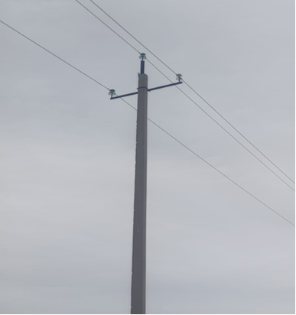
Инвестиционная программа 2026г. Предприятие Электрических сетей
Проводятся работы по капитальному ремонту с заменой голого провода на СИП, ВЛ-6кВ яч.17 ЦРП-5 г.Сатпаев 1 284,15 тыс. тенге с учётом НДС.

Slide 10
Инвестиционная программа 2026 г. Предприятие Электрических сетей
СПАСИБО ЗА ВНИМАНИЕ!

